Slide 1
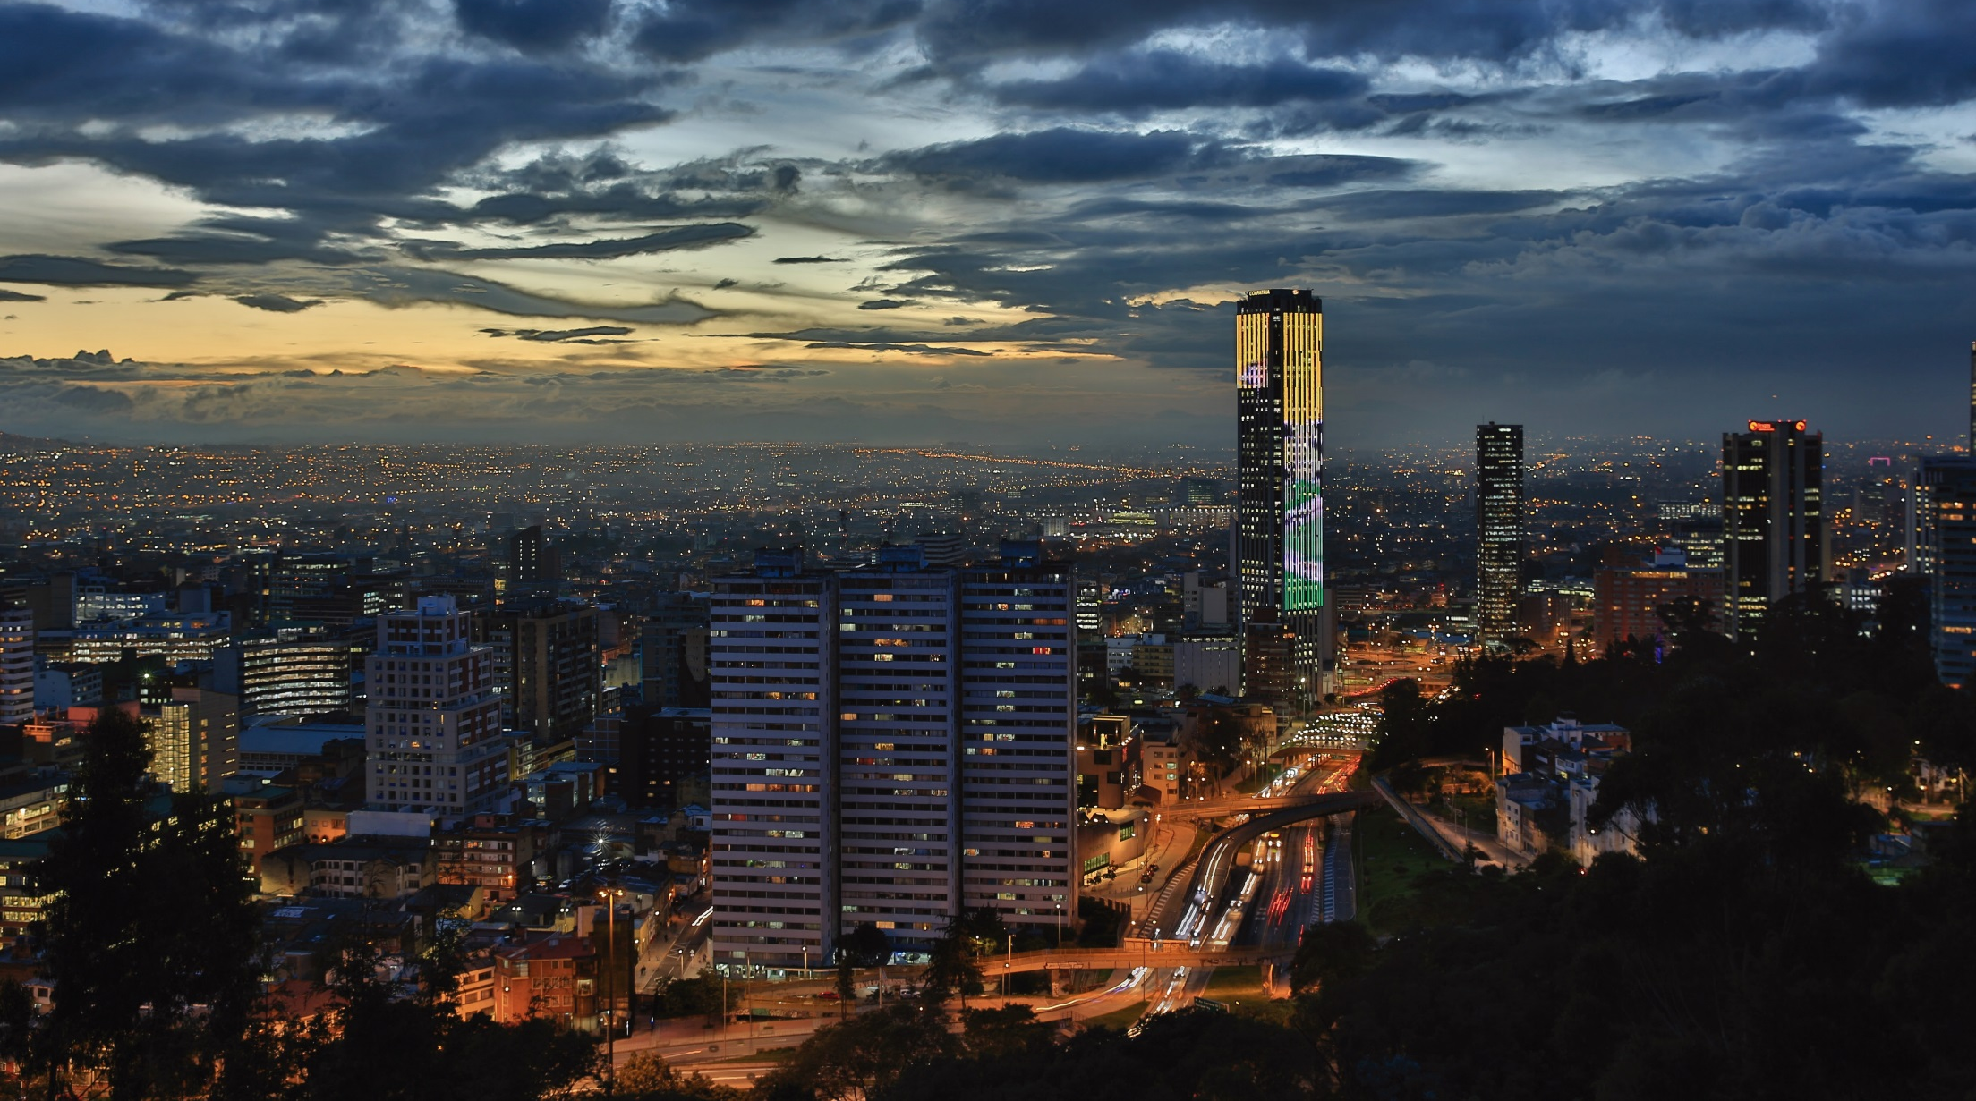


Instituto Distrital de Gestión de Riesgos y Cambio Climático – IDIGER

Slide 2
Ejecución Presupuestal IDIGER 2017
RUBRO PRESUPUESTAL | APROPIACIÓN | COMPROMISOS | EJECUCIÓN %
FUNCIONAMIENTO | 16.921 | 15.571 | 92 %
INVERSION | 23.031 | 20.765 | 90,2 %
BOGOTA MEJOR PARA TODOS | 22.451 | 20.342 | 90,6 %
PASIVOS EXIGIBLES | 580 | 423 | 72,9%
TOTAL CUOTA ASIGNADA | 39.952 | 36.336 | 91%
* Datos expresados en millones de pesos

Slide 3
Ejecución Presupuestal de Gastos de Inversión 2017
PROYECTO | APROPIACIÓN | COMPROMISOS | EJECUCIÓN %
Conocimiento del riesgo y efectos del cambio climático | 3.943 | 3.878 | 98,3 %
Reducción del riesgo y adaptación al cambio climático | 9.207 | 7.429 | 80,7 %
Manejo de emergencias y desastres | 3.613 | 3.560 | 98,5 %
Gestión pública eficiente | 5.688 | 5.475 | 96,3 %
INVERSIÓN | 22.451 | 20.342 | 91%
* Datos expresados en millones de pesos

Slide 4
Reservas y Pasivos Presupuestales
PROYECTO | RESERVAS CONSTITUIDAS | PASIVOS EXIGIBLES
FUNCIONAMIENTO
Gastos Generales | 719 | 1,6
INVERSIÓN
Conocimiento del riesgo y efectos del cambio climático | 1.847 | 0
Reducción del riesgo y adaptación al cambio climático | 3.295 | 234,5
Manejo de emergencias y desastres | 1.049 | 20,2
Gestión pública eficiente | 1.174 | 2,2
TOTAL | 8.083 | 258,5
* Datos expresados en millones de pesos

Slide 5
Ejecución Presupuestal de Gastos de Inversión 2016 vs 2017
PROYECTO | Vigencia 2016 |  |  | Vigencia 2017
 | APROPIACIÓN | COMPROMISOS | % EJECUCIÓN | APROPIACIÓN | COMPROMISOS | % EJECUCIÓN
Conocimiento del riesgo y efectos del cambio climático | 1.318 | 1.294 | 98,1% | 3.943 | 3.878 | 98,34%
Reducción del riesgo y adaptación al cambio climático | 8.786 | 5.873 | 66,8% | 9.207 | 7.429 | 80,69%
Manejo de emergencias y desastres | 1.438 | 1.292 | 89,8% | 3.613 | 3.560 | 98,54%
Gestión pública eficiente | 3.057 | 2.938 | 96,1% | 5.688 | 5.475 | 96,25%
INVERSIÓN | 14.599 | 11.396 | 78,1% | 22.451 | 20.342 | 91%
* Datos expresados en millones de pesos

Slide 6
Estados Financieros a Diciembre
2016 - 2017
La variación en activos 2017:
Mejoras en los predios adquiridos por alto riesgo.
Reconocimiento de intangibles ( SIRE, SUGA, SAB, SURE, SURR, CAMS)
* Datos expresados en millones de pesos

Slide 7
Resultados de Informes de Contraloría
Acciones de mejoramiento
ACCIONES DE MEJORA POR FACTOR DE EVALUACIÓN A DICIEMBRE DE 2017
Vigencia Auditada | Control Fiscal Interno | Estados Contables | Gestión Contractual | Gestión Presupuestal | Plan de mejoramiento | Planes, Programas y Proyectos | Total general
Regularidad 2015 | 1 |  | 1 |  | 1 | 1 | 3
Regularidad 2016 | 2 | 6 | 16 | 5 |  | 22 | 51
Auditorias especiales 2014-2015-2016 |  |  | 77 |  |  | 10 | 87
Total general | 2 | 6 | 94 | 5 | 1 | 33 | 141
 | 1% | 4% | 67% | 4% | 1% | 23%
El IDIGER presenta 141 acciones vigentes de los ejercicios de auditoría de 2015 a 2017; 31 de ellas con cierre establecido a diciembre de 2017. Las acciones restantes (110) están programadas en 2018.

Slide 8
Contratación 2017
26%
5%
62%
6%
1%

Slide 9




Sistema Integrado de Planeación-SIG
IDIGER en la actualidad tiene implementado su Sistema Integrado de Gestión-SIG y certificado los subsistemas de gestión de calidad y gestión ambiental bajo los estándares ISO 9001 e ISO 14001
SGST
SGC
SGA
SGSI
SIGA
SCI
SRSI

Slide 10

Proyecto:
Conocimiento del riesgo y efectos del cambio climático

Slide 11
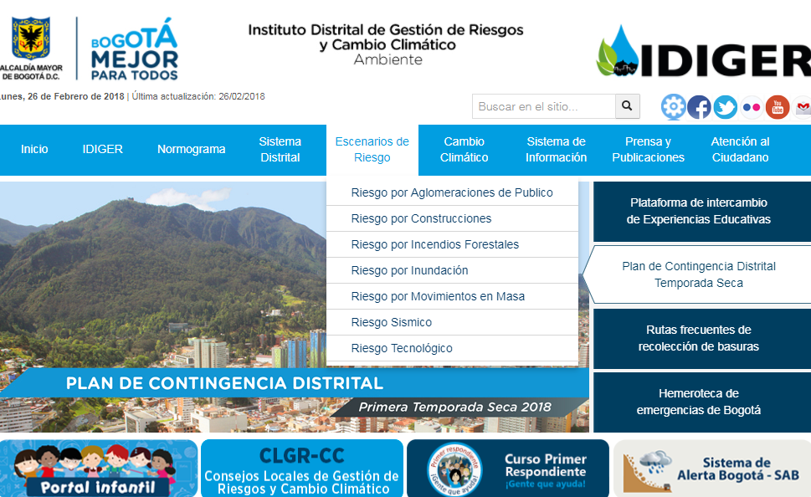
Caracterización de escenarios de riesgo

Slide 12
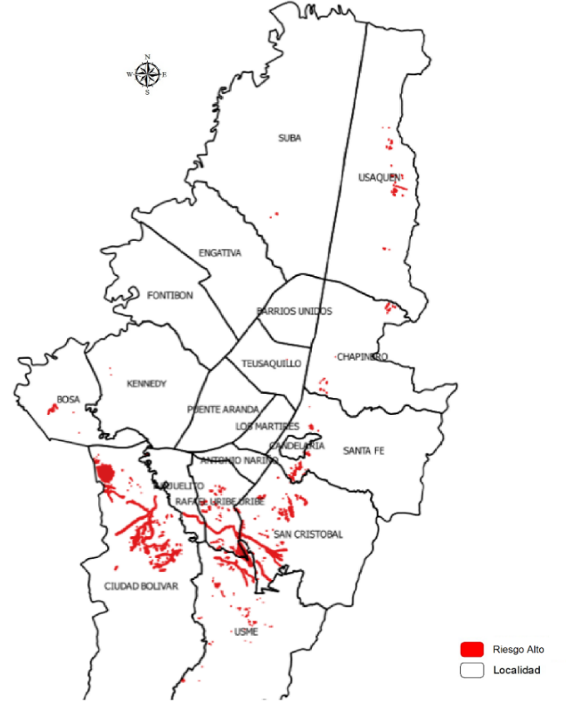
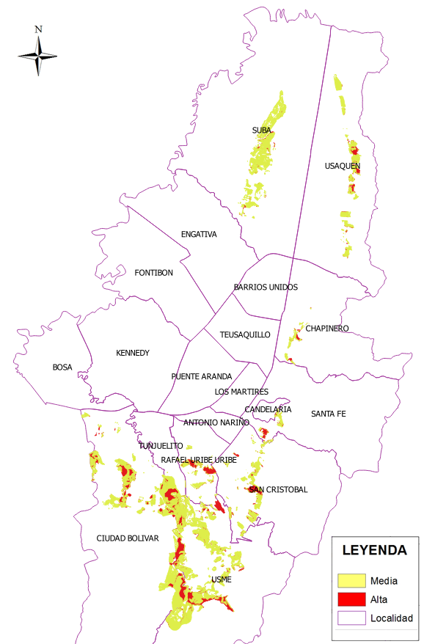
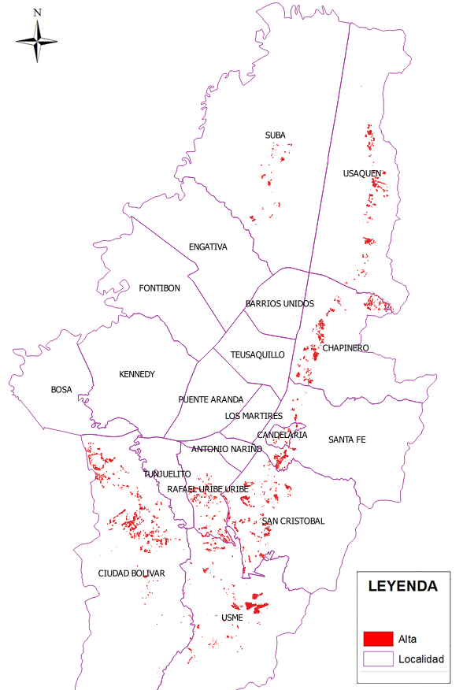
Zonificación de amenaza y riesgo para
POT 2018
Mapa Actualizado de Suelos de Protección por Riesgo
Áreas con Condición de Amenaza y riesgo
Se suman a los mapas de zonificación de amenaza por movimientos en masa, inundación por desbordamiento y avenidas torrenciales generados en 2016 (urbano y rural).

Slide 13

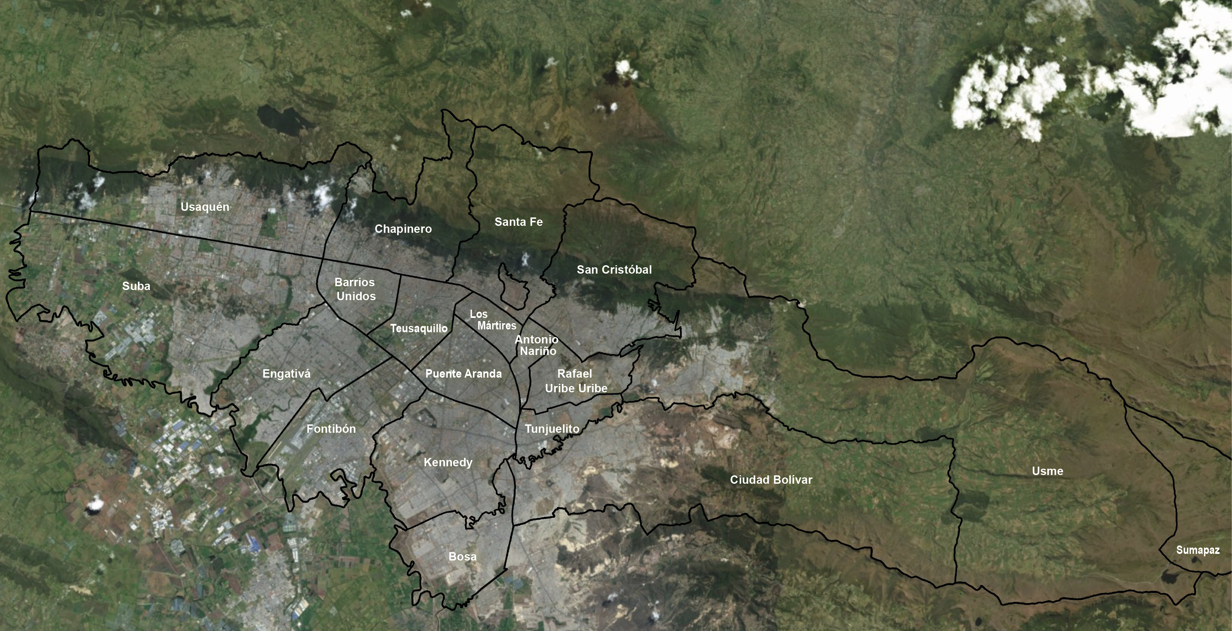

Estudios de riesgo y diseños
1 Terminado
3 Ejecución
Monitoreo

Slide 14
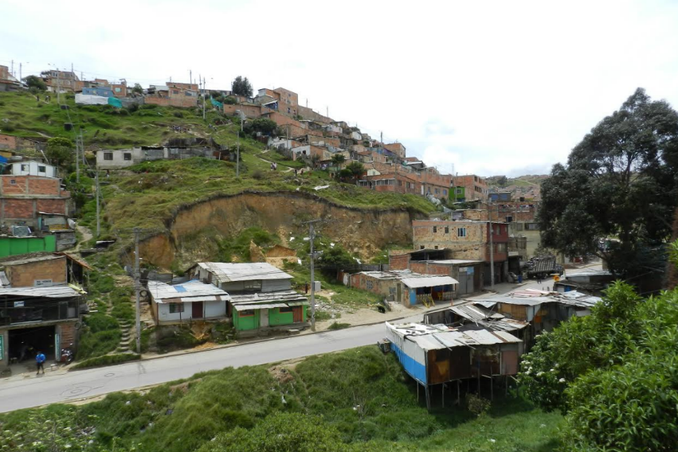
Estudios de riesgo y diseños
Bella Flor- Ciudad Bolívar
1 Terminado
3 Ejecución
Monitoreo

Slide 15
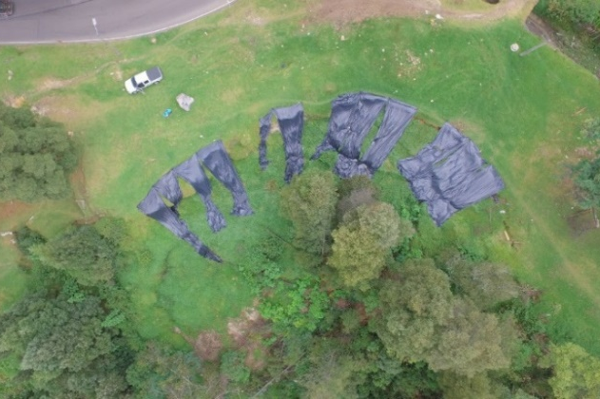
Estudios de riesgo y diseños
Parque Nacional – Santa Fe
1 Terminado
3 Ejecución
Monitoreo

Slide 16
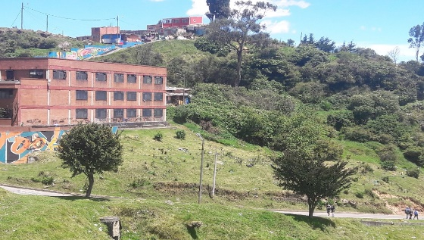
Estudios de riesgo y diseños
Los Laches - Santa Fe
1 Terminado
3 Ejecución
Monitoreo

Slide 17
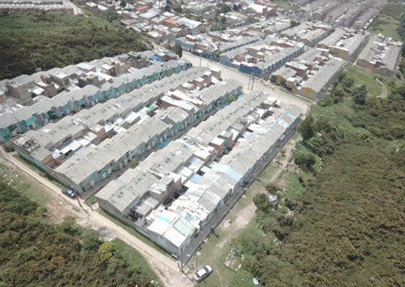
Estudios de riesgo y diseños
Ciudadela Santa Rosa – San Cristóbal
1 Terminado
3 Ejecución
Monitoreo

Slide 18
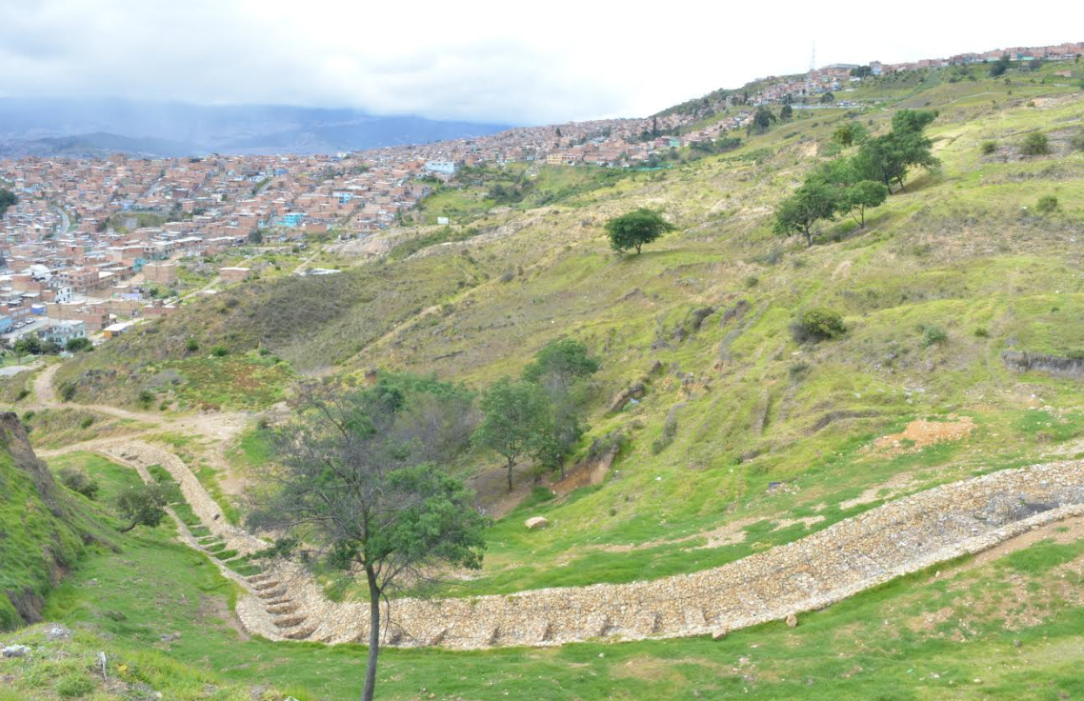
Estudios de riesgo y diseños
Monitoreo Altos de la Estancia-
Ciudad Bolívar
1 Terminado
3 Ejecución
Monitoreo

Slide 19
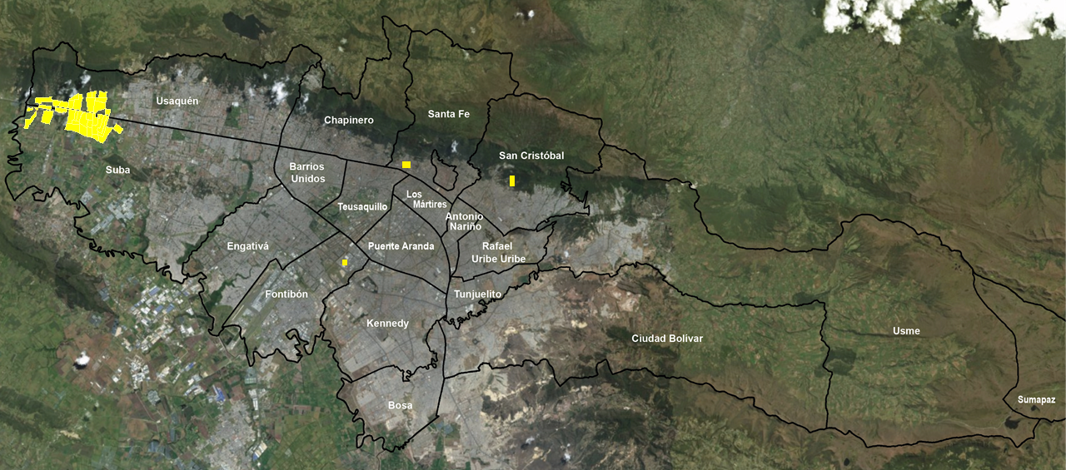
Conceptos técnicos para planes parciales
Lagos de Torca Usaquén (3)
San Martín
La Arboleda
11 Conceptos
370 Ha
Lagos de Torca Suba (5)
Montevideo

Slide 20
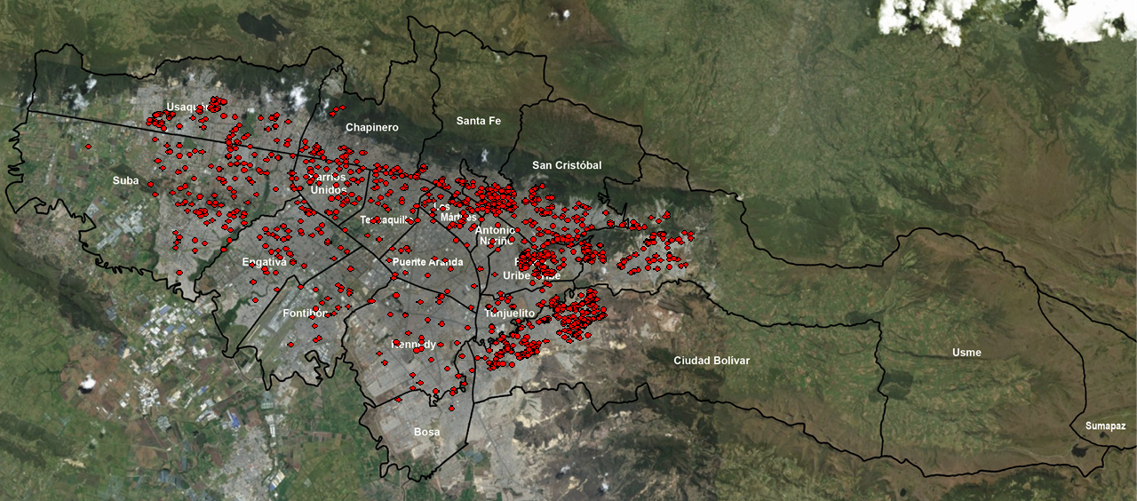
1374 Documentos técnicos de amenaza y/o riesgos
1134 Diagnósticos técnicos
62 CT Legalización y Regularización
39 CT Licencias de Urbanismo y Construcción
37 CT Proyectos de Inversión pública
102 CT Amenaza Ruina
11
22
4
5
2
1
1
8
4
12
3
8
1
2
4
7
3
1
5
1
1
2
9
1
9
6
13
7
9
5
7
3
2
2
4
4
3
6
1
4
11
4
1
2
2
1
6
1
1
6
1

Slide 21
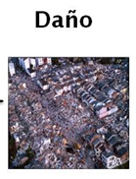
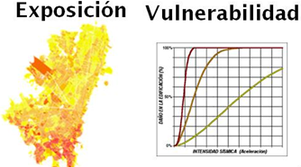
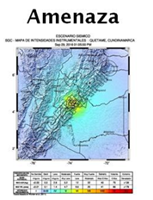
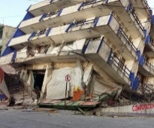
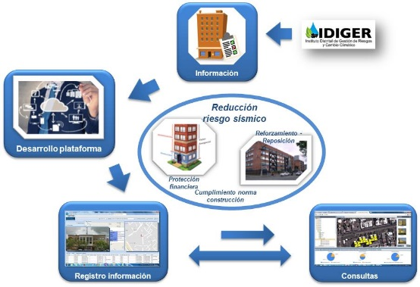
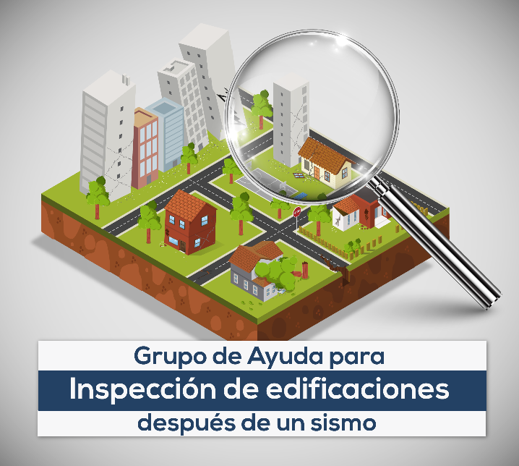
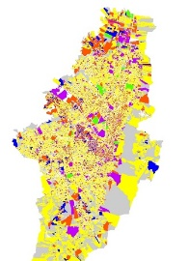
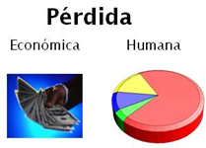

Conocimiento del riesgo sísmico
Escenarios de daños por terremoto y riesgo sísmico
Proyecto del Inventario de Edificaciones Públicas
Proyecto de inspección de edificaciones
Protección
financiera
Preparación para
la respuesta

Slide 22
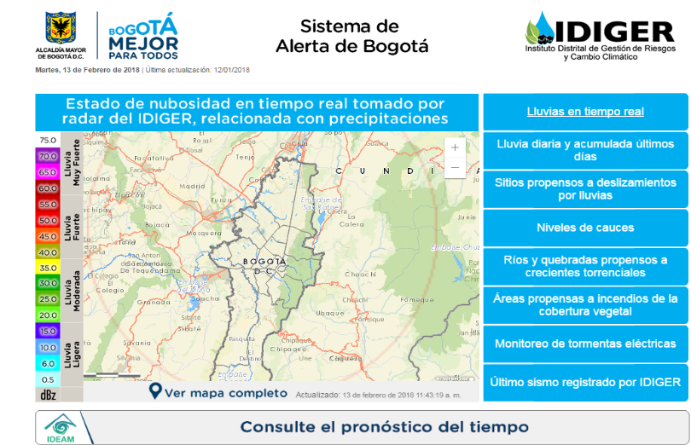


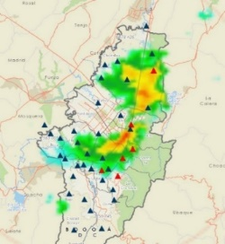


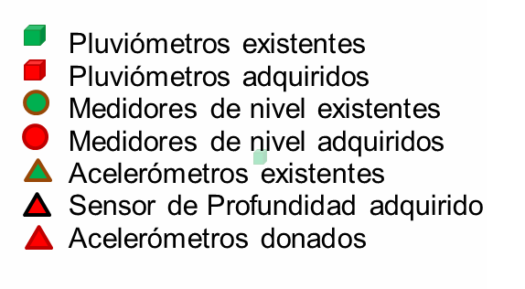
Sistema de Alerta Bogotá

Slide 23
Proyecto:
Reducción del riesgo y adaptación al cambio climático

Slide 24
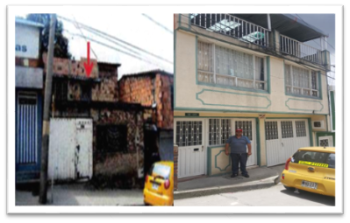
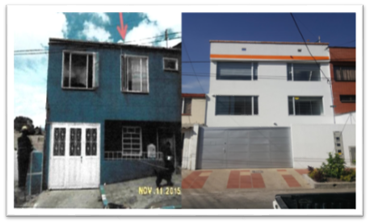
Reasentamiento de familias localizadas en zonas de alto riesgo no mitigable
Predios adquiridos
Avance Meta PDD: 59% (169/286)
Antes y después de la Adquisición Predial

Slide 25
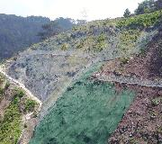
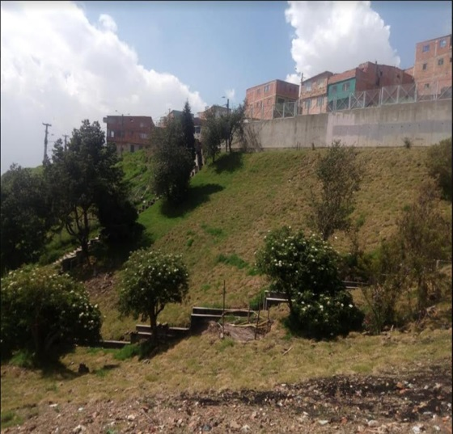
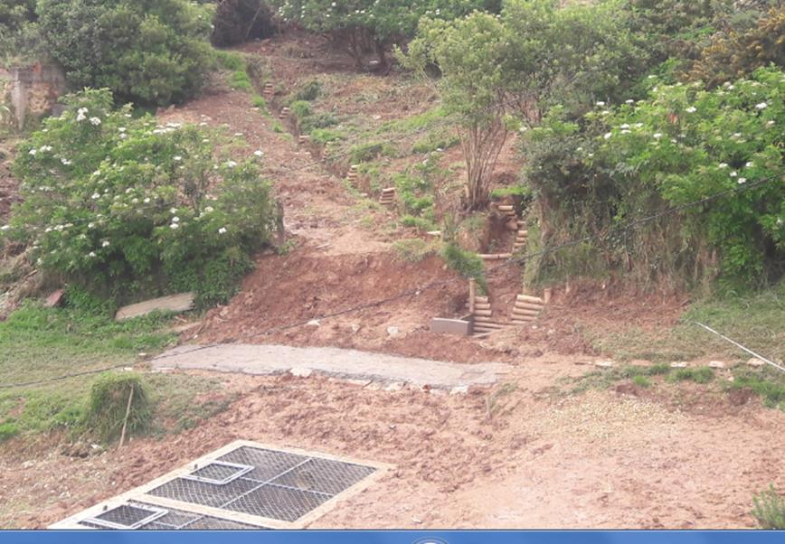
Obras de mitigación, adecuación y recuperación para la reducción del riesgo
Obras recibidas 2017
Monserrate II - Loc. Santa fe
Altos de la Estancia Fase II - Ciudad Bolívar
Principales Intervenciones
Principales Intervenciones
Manto anti-erosión, Anclajes y Barreras dinámicas.
Muro de contención, canal y manejo de aguas de escorrentía y cerramiento perimetral.
Valor : $ 2.291.213.765
Obra : $ 2,100,191,578
Interv. : $ 191,022,187
Valor : $ 2.732.737.281
Obra : $ 2.427.824.901
Interv. : $ 304.912.380
Moralba – Loc. San Cristóbal
Principales Intervenciones
Manejo de agua superficial y sub-superficial y construcción desarenador.
Valor : $ 338.940.334
Obra : $ 288.967.474
Interv. : $ 49.972.860

Slide 26
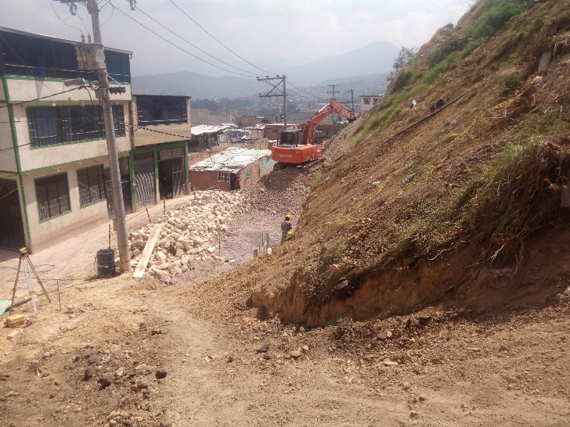
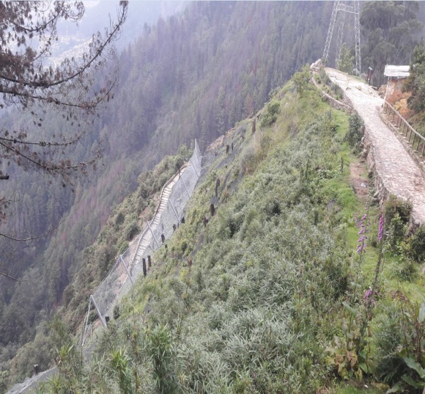
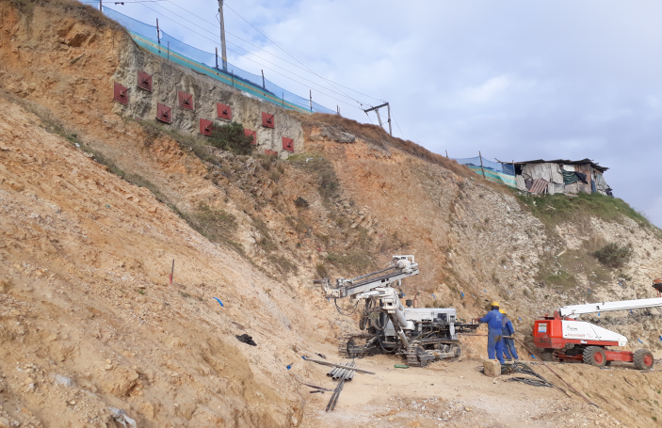
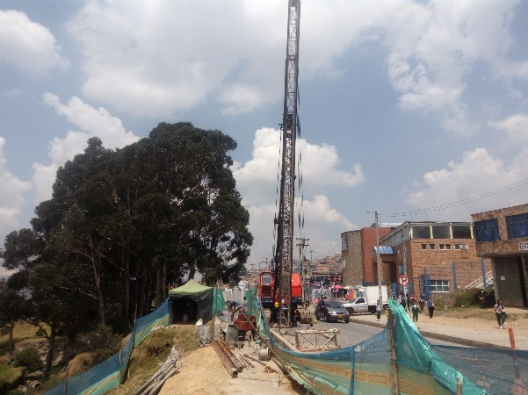
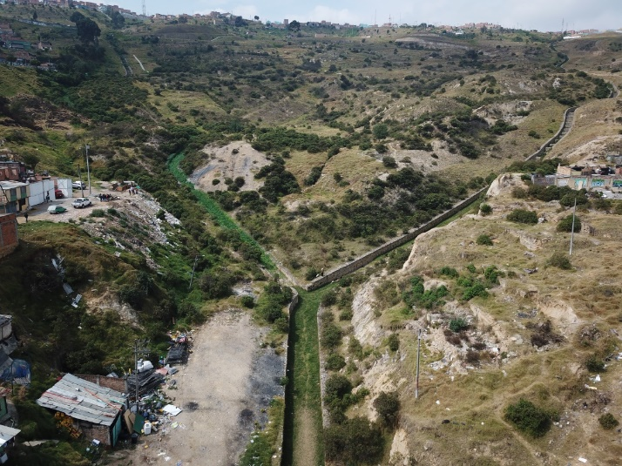
Obras de mitigación en ejecución
Monserrate III – Santa Fe
Brisas del Volador – Ciudad Bolívar
Monterrey - Ciudad Bolívar
Yomasa – Usme
Altos de la Estancia - Ciudad Bolívar

Slide 27
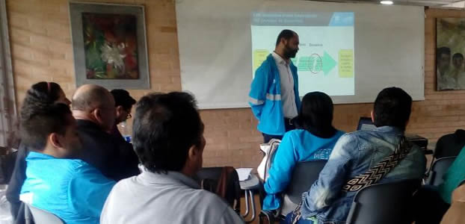
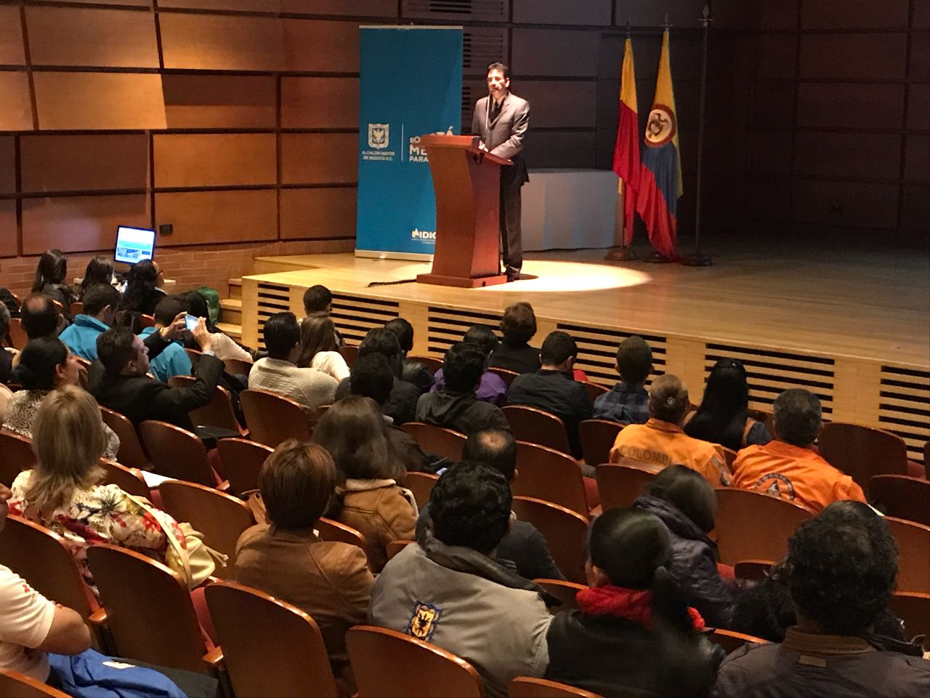
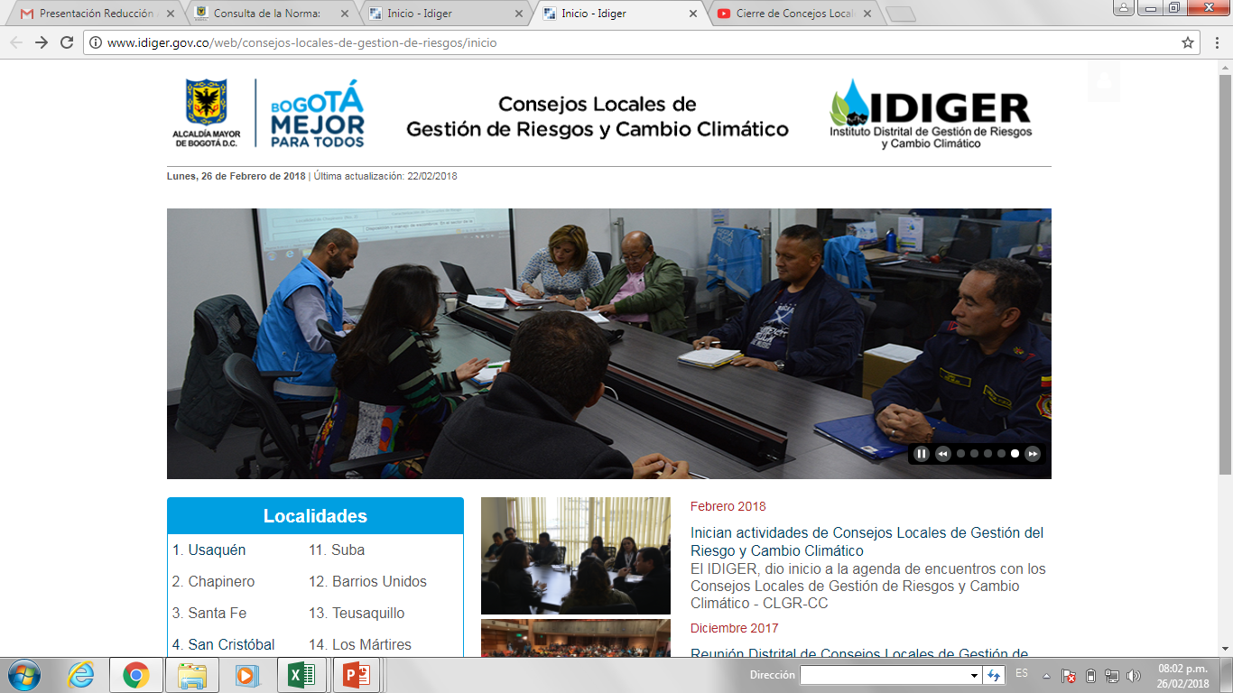
Promoción de la gestión de riesgos y adaptación al cambio climático a través de acciones de comunicación, educación y participación
20 CLGR-CC capacitados y asesorados para caracterizar escenarios de riesgo
Evento de cierre de gestión CLGR-CC (Nov. 28)
Micrositio Web CLGR-CC

Slide 28
Promoción de la gestión de riesgos y adaptación al cambio climático a través de acciones de comunicación, educación y participación
Elección de representantes de las organizaciones sociales a los CLGR-CC
Total Organizaciones Participantes
192
3
9
7
Candelaria
15
8
6
22
5
7
3
13
4
24
6
9
15
6
15
0
15

Slide 29
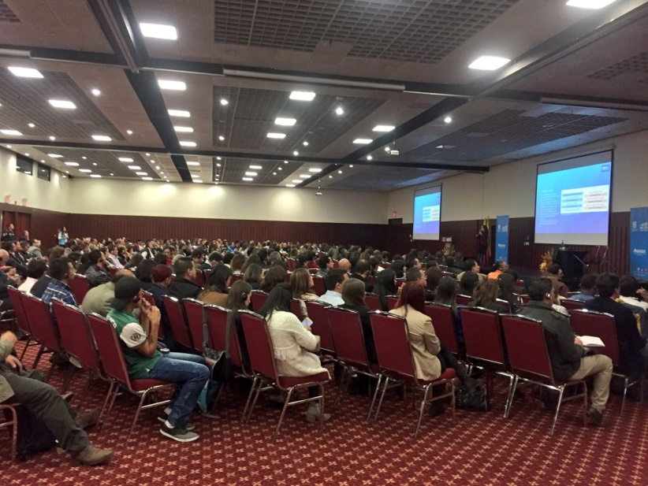
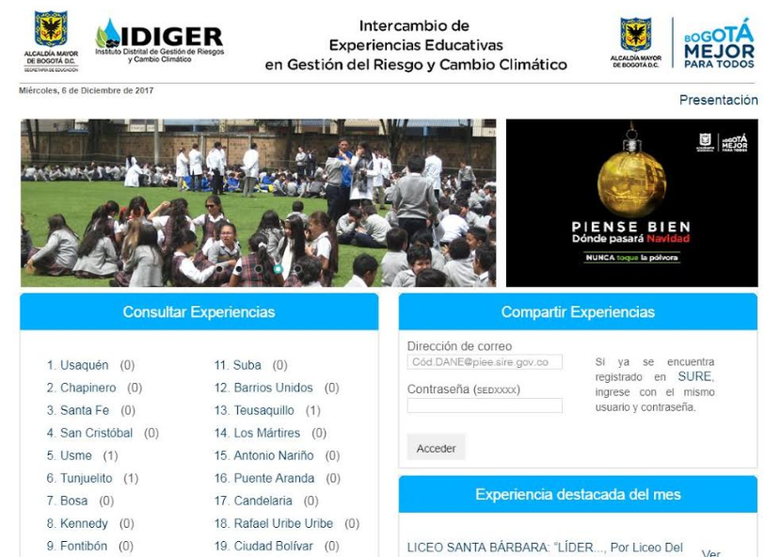
Promoción de la gestión de riesgos y adaptación al cambio climático a través de acciones de comunicación, educación y participación
1er Congreso Distrital de Gestión de Riesgo y Cambio Climático
Plataforma de intercambio de experiencias educativas en gestión del riesgo
20 CLGR-CC capacitados y asesorados para caracterizar escenarios de riesgo

Slide 30
Proyecto:
Manejo de emergencias y desastres

Slide 31
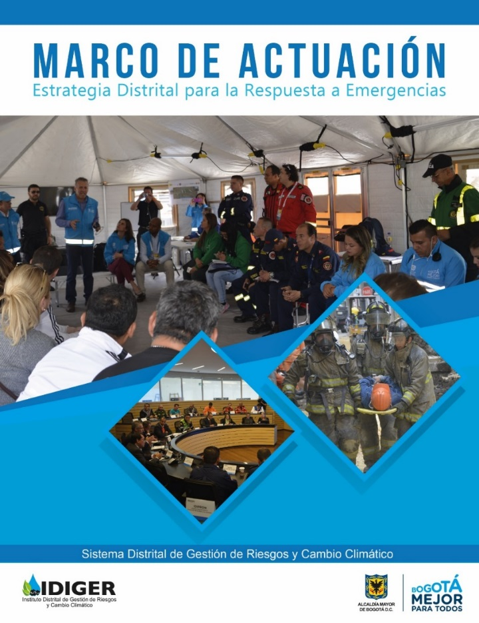
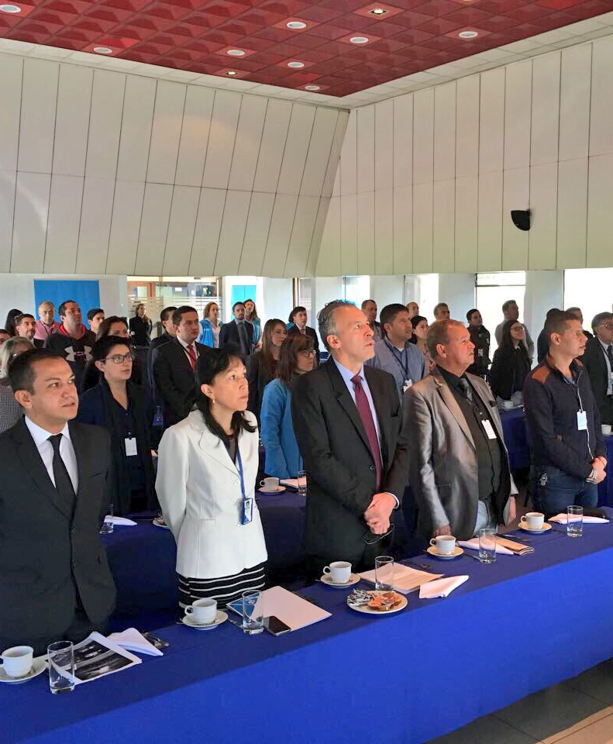
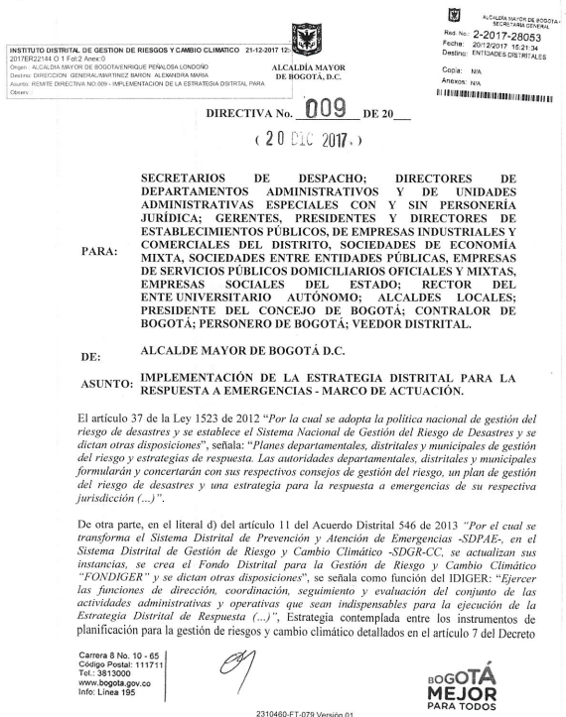
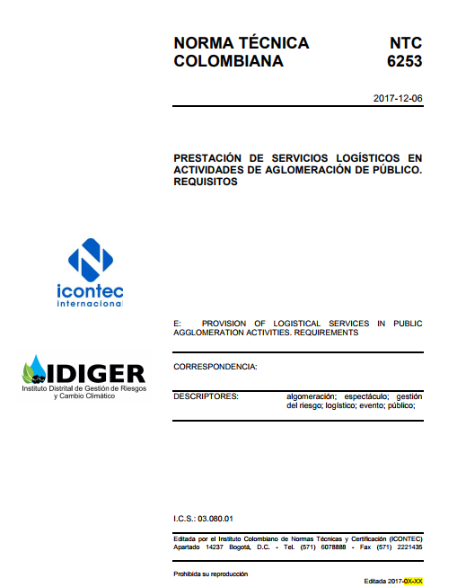
Organización y Coordinación
Estrategia Distrital de Respuesta a Emergencias
NTC 6253
Prestación de servicios logísticos en actividades de aglomeración de público. Requisitos

Slide 32
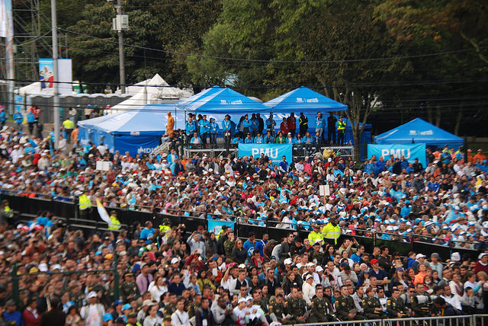

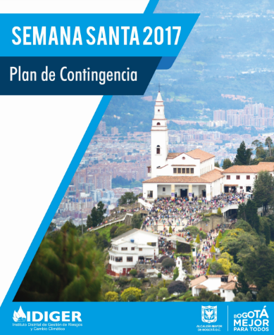
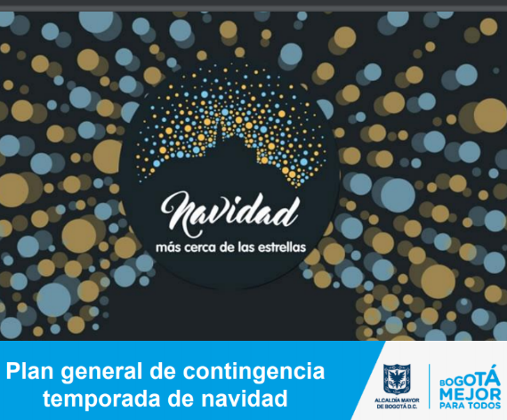
Organización y Coordinación
Planes de contingencia
COE VISITA CANÓNICA
Visita Canónica
8
Días de funcionamiento
151
Funcionarios de 18 entidades
160
Horas de monitoreo
6
PMU en terreno
Temporadas (7 PC)
Aglomeraciones
de público
1.348
Conceptos Planes de Contingencia eventos de media y alta complejidad
270
Eventos de alta complejidad con PMU y coordinación del Idiger
3.900.000
Asistentes a eventos de alta complejidad con acompañamiento del Idiger

Slide 33
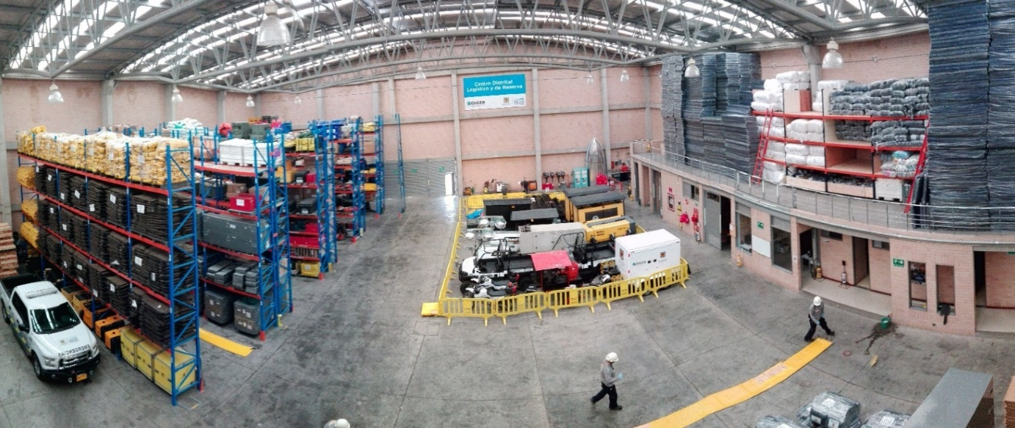
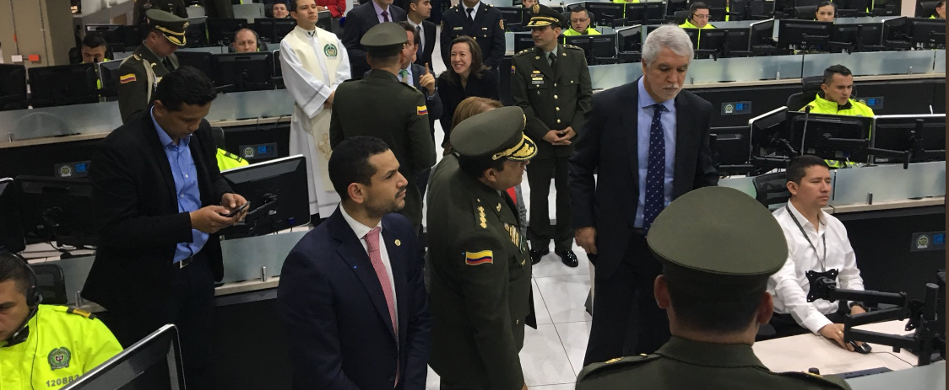
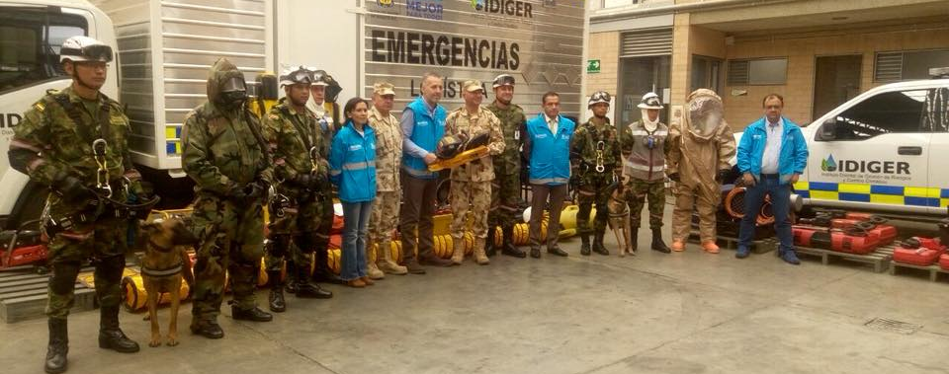
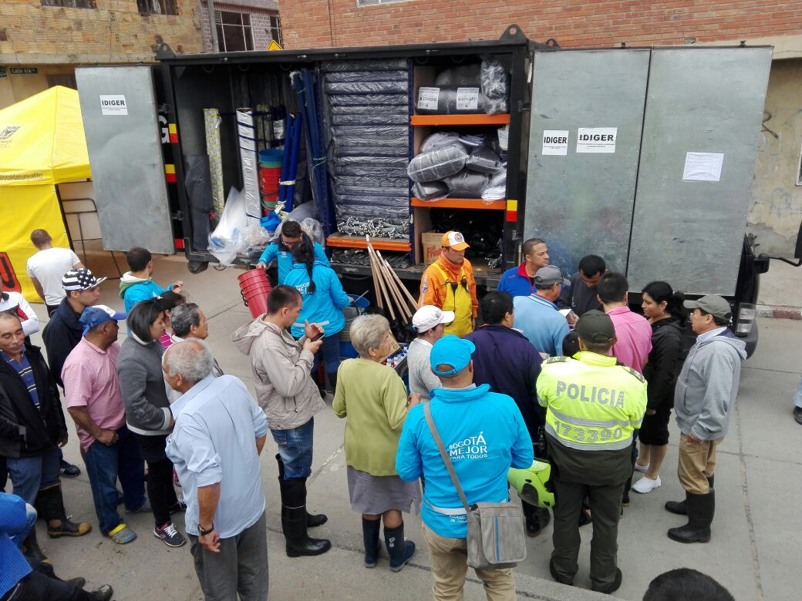
Equipamiento y respuesta
Inversión para dotación y equipamiento
por más de $5.600 millones
Integración en red distrital. Adquisición de 209 radios portátiles y 22 radios base
Entrega de más de $3.100 millones en equipos (DCC, UAECOB, BIADE, CBVB, CRC)
Se atendieron 21.442 eventos y se entregaron 3.508 ayudas humanitarias a 3.425 familias.

Slide 34


Transporte vertical
Visitas de verificación
a edificaciones
2.862
6.756
Ascensores
696
Puertas eléctricas
669
Escaleras eléctricas

Slide 35


Capacitación y entrenamiento
Comités de Ayuda Mutua
Simulacro de evacuación
SECTOR | PERSONAS EVACUADAS
Colegios y jardines infantiles | 1.183.766
Organizaciones Privadas | 344.124
Comunidad | 29.036
Entidades públicas (Distrito, Nación) | 109.399
Universidades y E. Superior | 78.416
Clínicas, hospitales y otros salud | 29.043
Grandes Superficies y centros comerciales | 60.702
TOTAL | 1.834.486
Personas en condición de discapacidad | 35.846
12 CAMs a 2016
+
7 CAMs nuevos
+
2 CAMs en formación
16.112 Organizaciones

Slide 36
Gracias

